Slide 1

Clustering nach literarischen Epochen
Von Jan Paulus
Seminar: „Clustering” (SS20)
Julius-Maximilians-Universität Würzburg

Slide 2
Übersicht
Kurzer Überblick zum Epochenbegriff und –einteilung
Das Korpus
Fragestellungen
Experimente
Schlussbetrachtung

Slide 3
1. Epochenbegriff und – einteilung

Slide 4
Epochenbegriff
„Eine Epoche ist ein zeitlich begrenztes System, das wir von einer Menge von Texten abstrahieren und von dem wir behaupten, daß seine fundamentalen Merkmale und Strukturen in diesem Zeitraum konstant bleiben.“ – Titzmann 1991
TITZMANN, Michael, „Skizze einer integrativen Literaturgeschichte und ihres Ortes in einer Systematik der Literaturwissenschaft“, in: Ders. (Hg.): Modelle des literarischen Strukturwandels. Tübingen 1991, S. 395-438, 405.

Slide 5
Problematik der Epocheneinteilung
Epochengrenzen sind nicht eindeutig (verschiedene Einteilungen)
Innerhalb der Epochen gibt es literarische Strömungen
Epochen/literarische Strömungen können parallel zueinander verlaufen
Autoren, die innerhalb einer Epoche schreiben, müssen nicht zwangsweise im Stil der Epoche schreiben
Notes:
Beispiel Autor: Arno Holz (WIELAND, 2019: „Die älteren Lyriker schreiben weiter, ohne sich der Strömung der Neuen Sachlichkeit anzuschließen. Arno Holz erweitert bis zu seinem Tod 1929 seine Phantasus-Sammlung, deren Ausgabe letzter Hand schließlich weit mehr als 1000 Seiten umfasst)

Slide 6
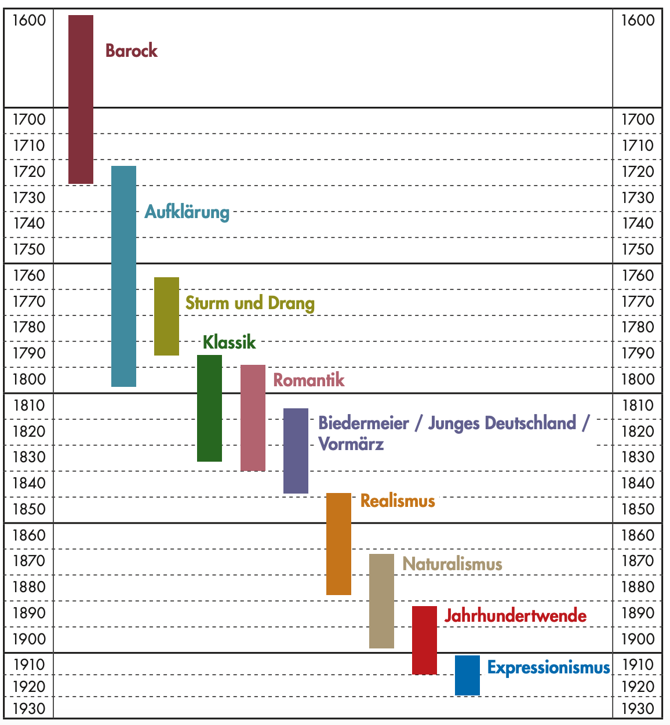
Literarische Epochen (1600-1920)
AMANN, Helmut, Deutsche Literaturgeschichte. Vom Barock bis zum Expressionismus, Verlag Europa-Lehrmittel Nourney, Vollmer GmbH & Co. KG, Haan 2020, S. 10: "Grafische Übersicht der Epochen".

Slide 7
2. Das Korpus

Slide 8
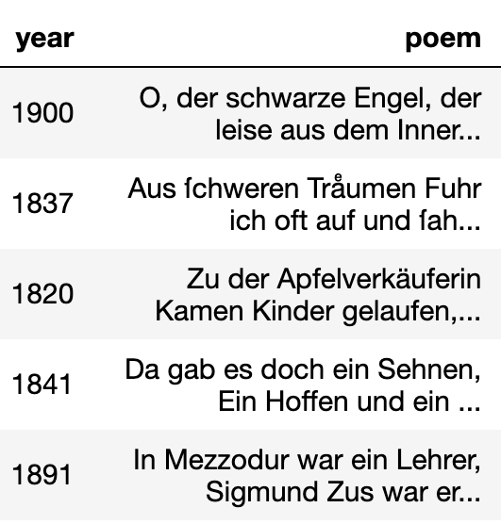
Eckdaten
59183 Gedichte
259 verschiedene Autoren
Spannweite der Jahre: 1613 - 1924
Notes:
Angepasste Version des Korpus, alle Gedichte vor 1600 und nach 1933 wurden entfernt

Slide 9
Relevante Besonderheiten
Keine Epochenannotationen
Gedichte sind hinsichtlich der Orthographie nicht normalisiert
Notes:
Erstveröffentlichungsjahr: Beispiel ist Kurt Tucholsky, dessen Gedichte in Zeitschriften erschienen und dann in Textsammlungen nochmal veröffentlicht wurde → ABER: Erstveröffentlichung ist in anderer literarischen Strömung (Expressionismus → Neue Sachlichkeit)

Slide 10
Relevante Besonderheiten
Keine Epochenannotationen
Jahre sind Erstveröffentlichungsjahre
Gedichte sind nicht hinsichtlich der Orthographie normalisiert
1104 der 59424 Gedichte sind nicht vollständig
Notes:
Erstveröffentlichungsjahr: Beispiel ist Kurt Tucholsky, dessen Gedichte in Zeitschriften erschienen und dann in Textsammlungen nochmal veröffentlicht wurde → ABER: Erstveröffentlichung ist in anderer literarischen Strömung (Expressionismus → Neue Sachlichkeit)

Slide 11
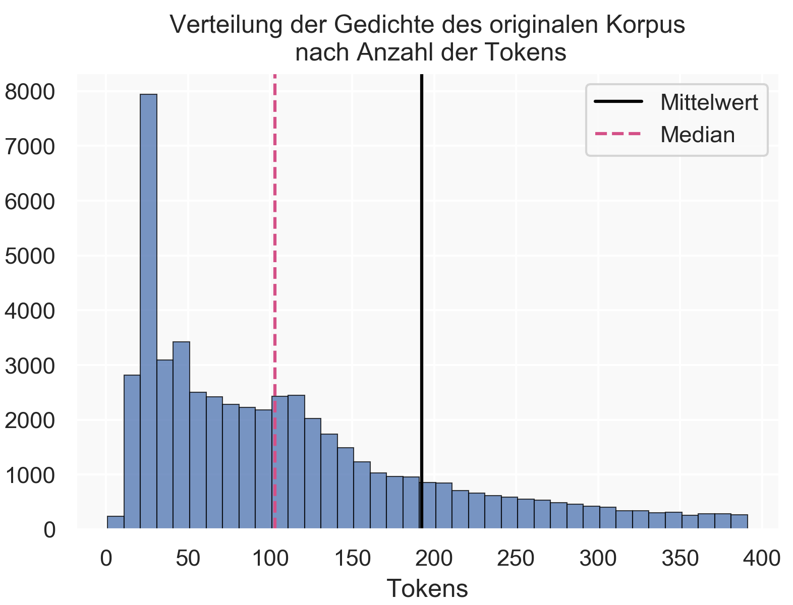
Ursprüngliches Korpus

Slide 12
Anpassung des Korpus

Slide 13
Zusammenfassung von Gedichten eines Dichters
Gedichte verschiedener Epochen eines Dichters wurden getrennt behandelt
Gedichte >= 1000 Tokens
Erscheinungsjahr → Mittelwert der Erscheinungsjahre
Händische Einteilung der Epochen nach Dichtern
→ Entfernung einiger Dichter
Notes:
Verschiedene Epochen von Gedichten eines Dichters wurden vorher getrennt
Als Erscheinungsjahr wurde der Mittelwerte aller Gedichte des Dichter in der Epoche verwendet
Nur Gedichte mit mindestens 1000 Tokens wurden verwendet
Entfernung: Reduzierung von 319 Gedichten auf 247

Slide 14
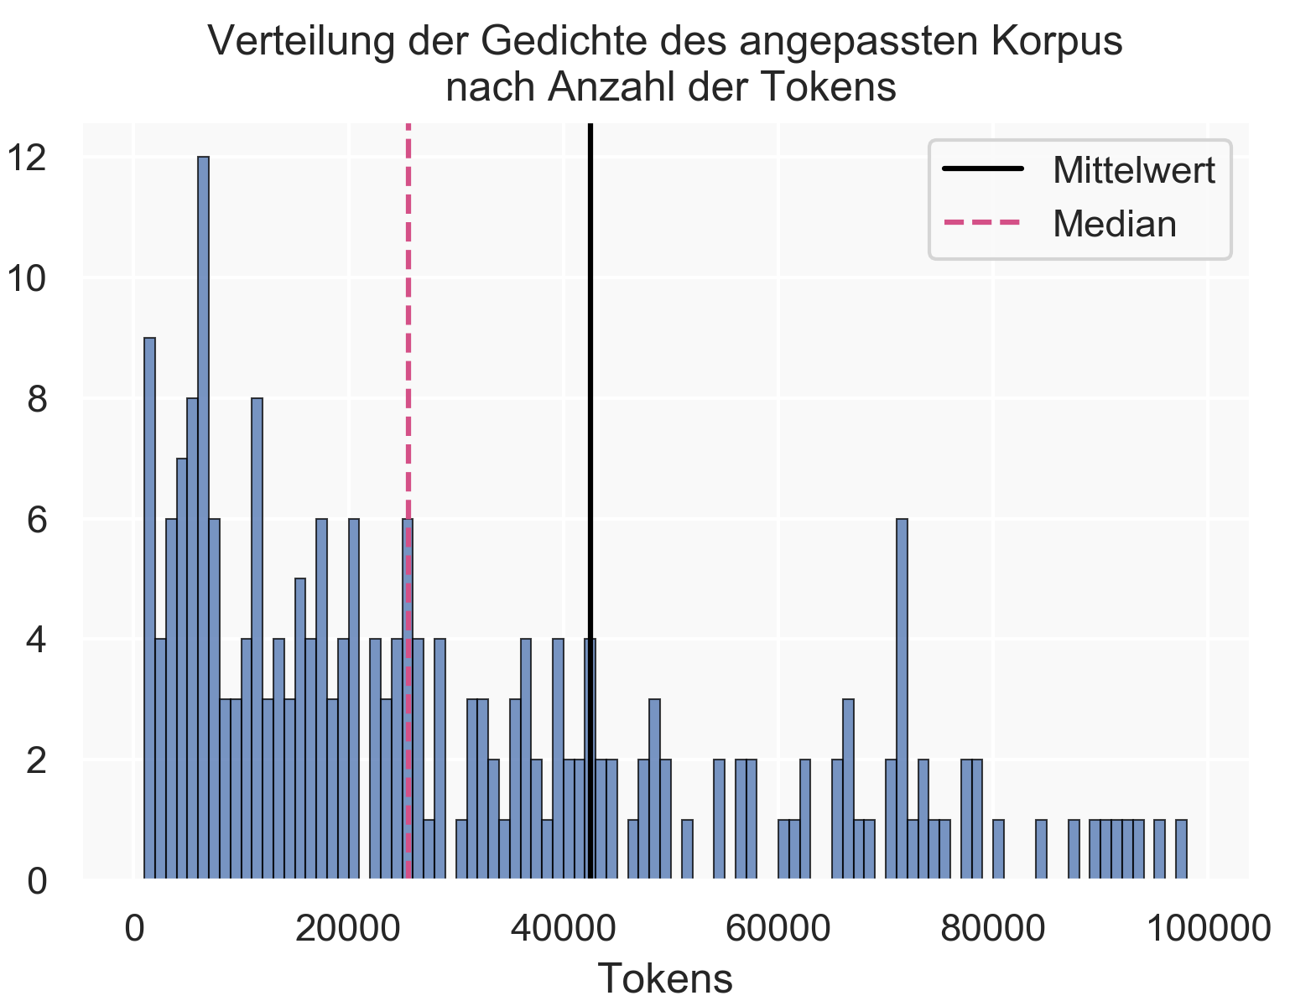
Zusammen-gefasstes Korpus

Slide 15
3. Fragestellungen

Slide 16
Grundfrage: Funktioniert ein Clustering der Gedichte nach literarischen Epochen?
Welche Epochen eignen sich gut fürs Clustering?
Welche Epochen eignen sich nicht fürs Clustering?

Slide 17
4. Experimente

Slide 18
Evaluationsmaße
Adjusted Rand Index (kurz: ari)
V-measure (kurz: vm)
Harmonisches Mittel zwischen homogeneity & completeness
homogeneity (wie homogen sind Cluster)
completeness (wie vollständig sind Cluster)
Notes:
Adjusted Rand Index:
+1: sehr gutes Ergebnis
0: Zufallsverteilung
-1: nicht zufälliges, aber falsches Labeling
V-Measure: Harmonisches Mittel zwischen homogeneity (wie homogen sind Cluster) & completeness (wie vollständig sind Cluster)

Slide 19
4.1. Clustering des gesamten Korpus
Notes:
Dichter mit 5 oder weniger Gedichten wurden entfernt → um nicht andere Signale zu erhalten
Verschiedene Epochen von Gedichten eines Dichters wurden vorher getrennt
Als Erscheinungsjahr wurde der Mittelwerte aller Gedichte des Dichter in der Epoche verwendet
Nur Gedichte mit mindestens 1000 Tokens wurden verwendet

Slide 20
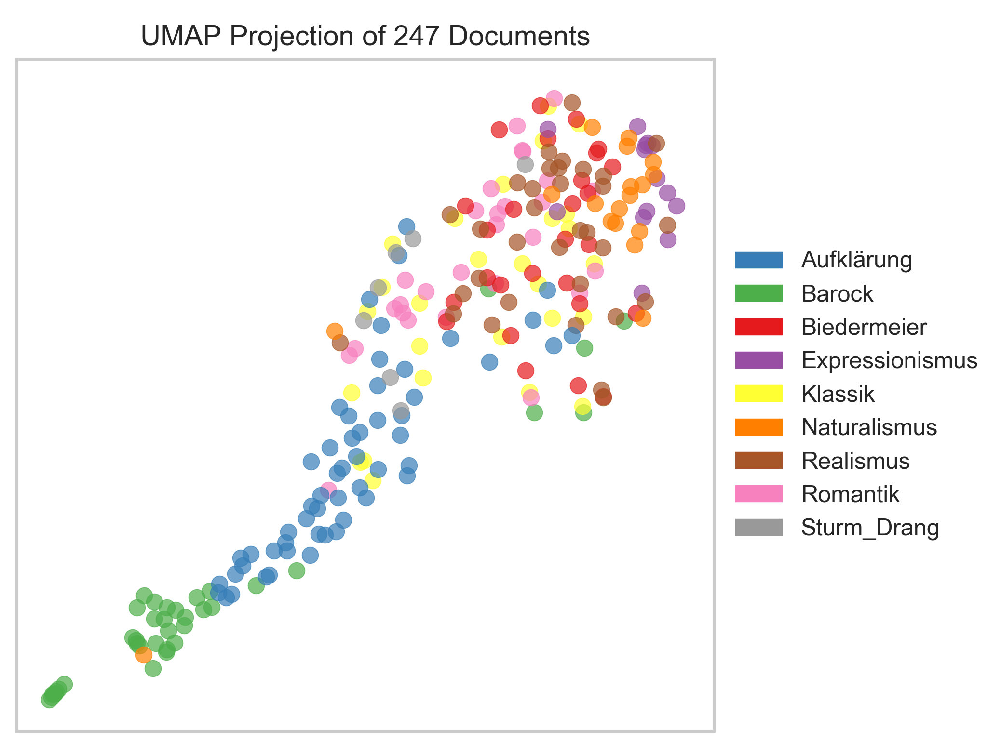
UMAP alle Epochen
Einteilung nach AMANN

Slide 21
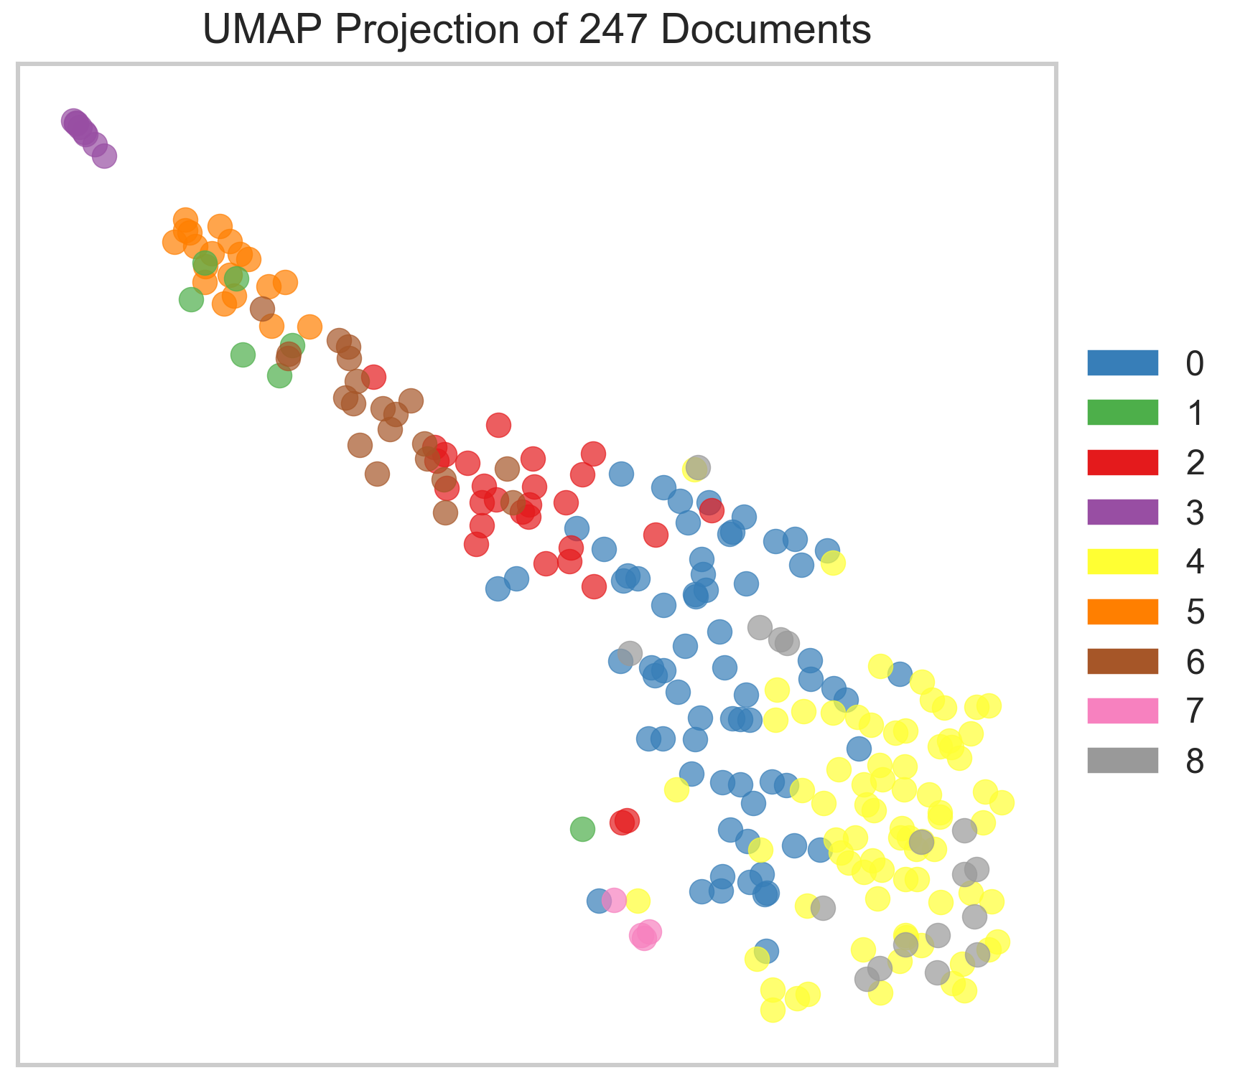
K-Means alle Epochen
ari: 0.134
vm: 0.35

Slide 22
4.2. Noise Entfernung

Slide 23
Verfahren
Topic Modelling
Hierarchisches Clustering
Feinere Einteilung von Barock
Lineare SVM

Slide 24
Topic Modelling
Topic Modelling mit Mallet
Ziel: Auffälligkeiten durch Analyse der Topics entdecken
Ergebnis:
viele ähnliche Topics
Auffällig: Topic mit Worten der niederdeutschen Sprache
→ 2 Autoren entfernt

Slide 25
Hierarchisches Clustering
Ausreißer = Gedichte, die nach wenigen Aufteilungen eigene Cluster bilden
Möglichst wenige entfernte Gedichte

Slide 26
Hierarchisches Clustering
~14000 „fehlerhafte“ Gedichte aus Original-Korpus entfernt
32 „fehlerhafte“ Gedichte aus zusammengefasstem Korpus entfernt
Notes:
Bei 14000 Gedichte sind die Anzahl der Dichter gleich geblieben, nur die Länge der zusammengefassten Gedichte wurde gekürzt.

Slide 27
Feinere Einteilung von Barock
Aufteilung in literarische Strömungen:
Frühbarock
(1600-1650)
Hochbarock (1650-1700)
Notes:
Zeigte sich auch bei Agglomerativem Clustering

Slide 28
Lineare SVM
Klassifizierung mit Linearen SVM
Suche nach Dichtern, von denen alle Gedichte falsch zugeordnet wurden
Nur Dichter mit mehr als einem (zusammengefassten) Gedicht untersucht
→ 13 Autoren/ 32 Gedichte entfernt

Slide 29
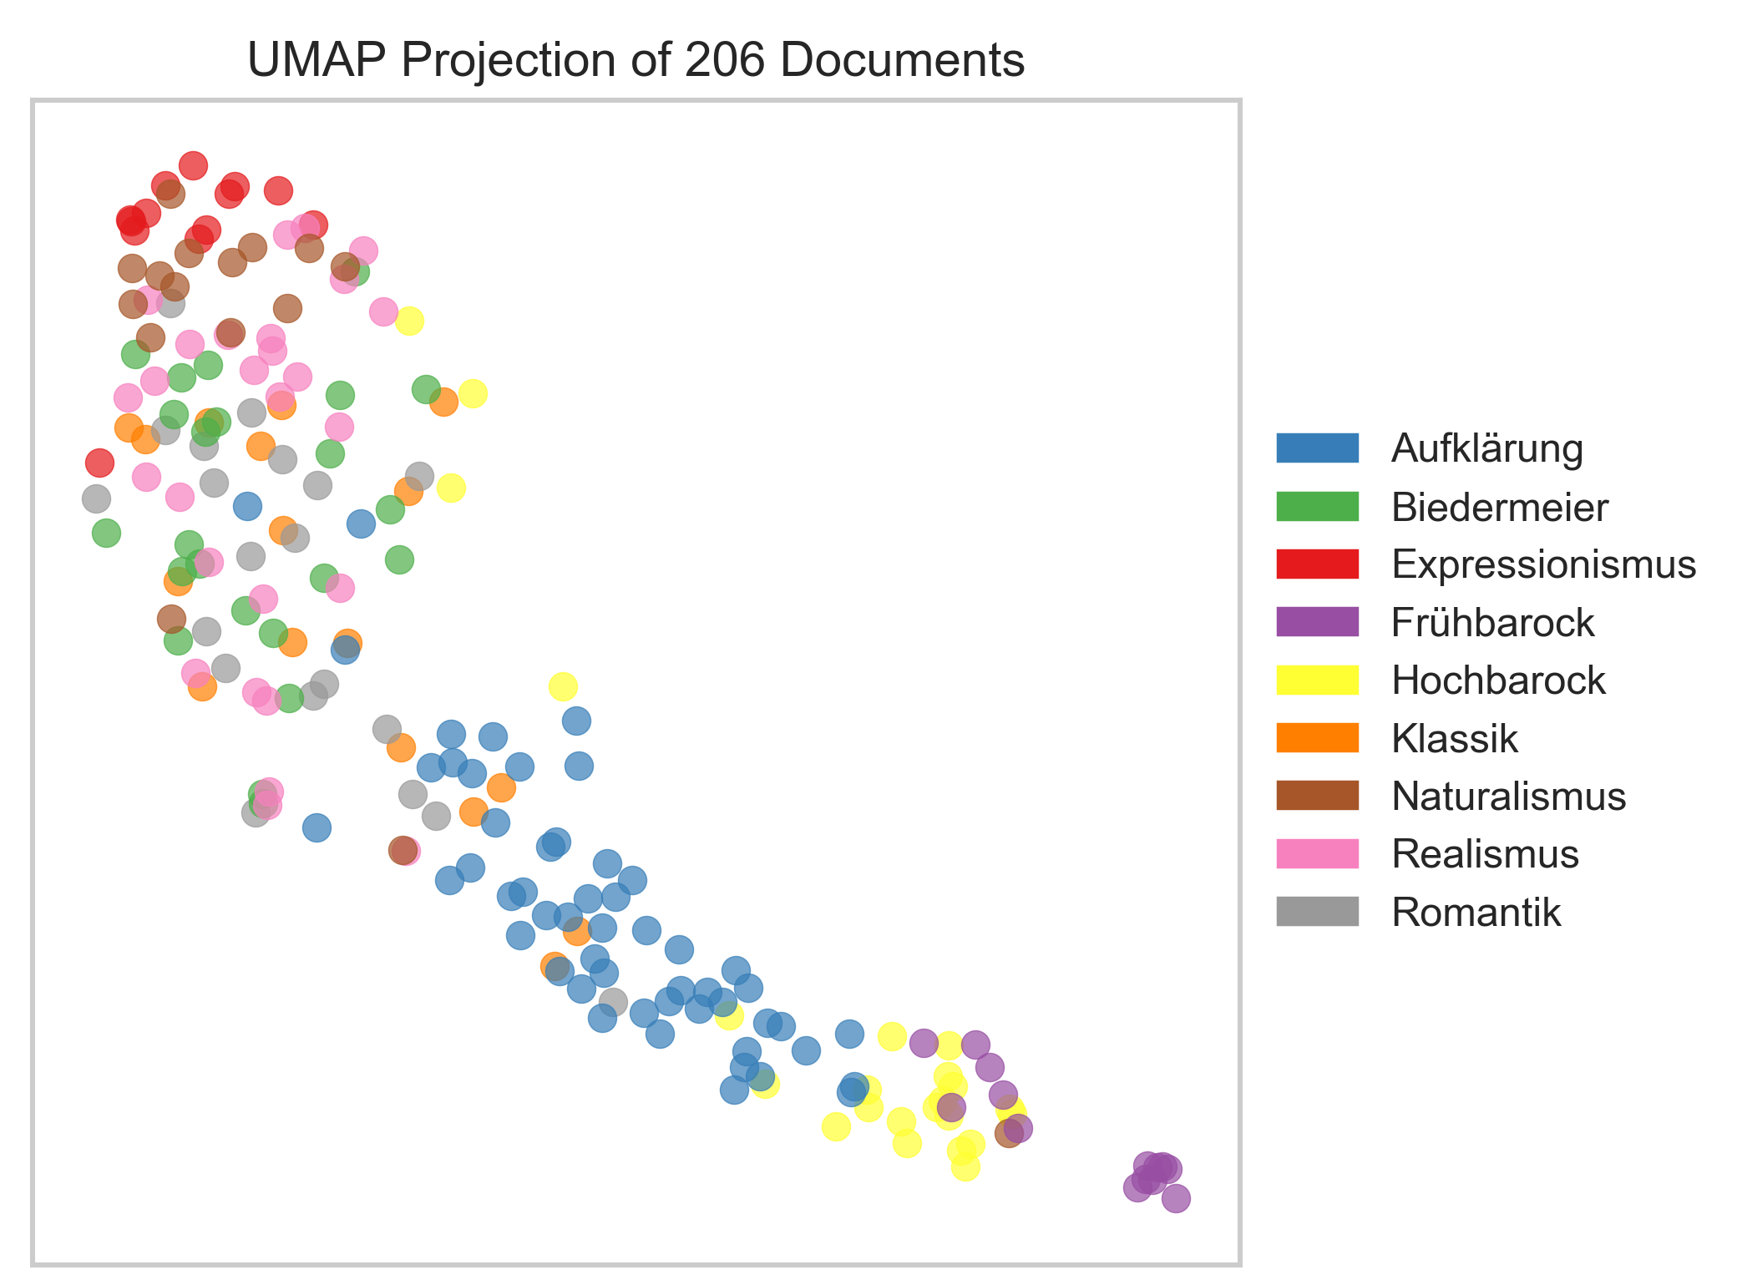
UMAP alle Epochen ohne „Noise”
Einteilung nach AMANN

Slide 30
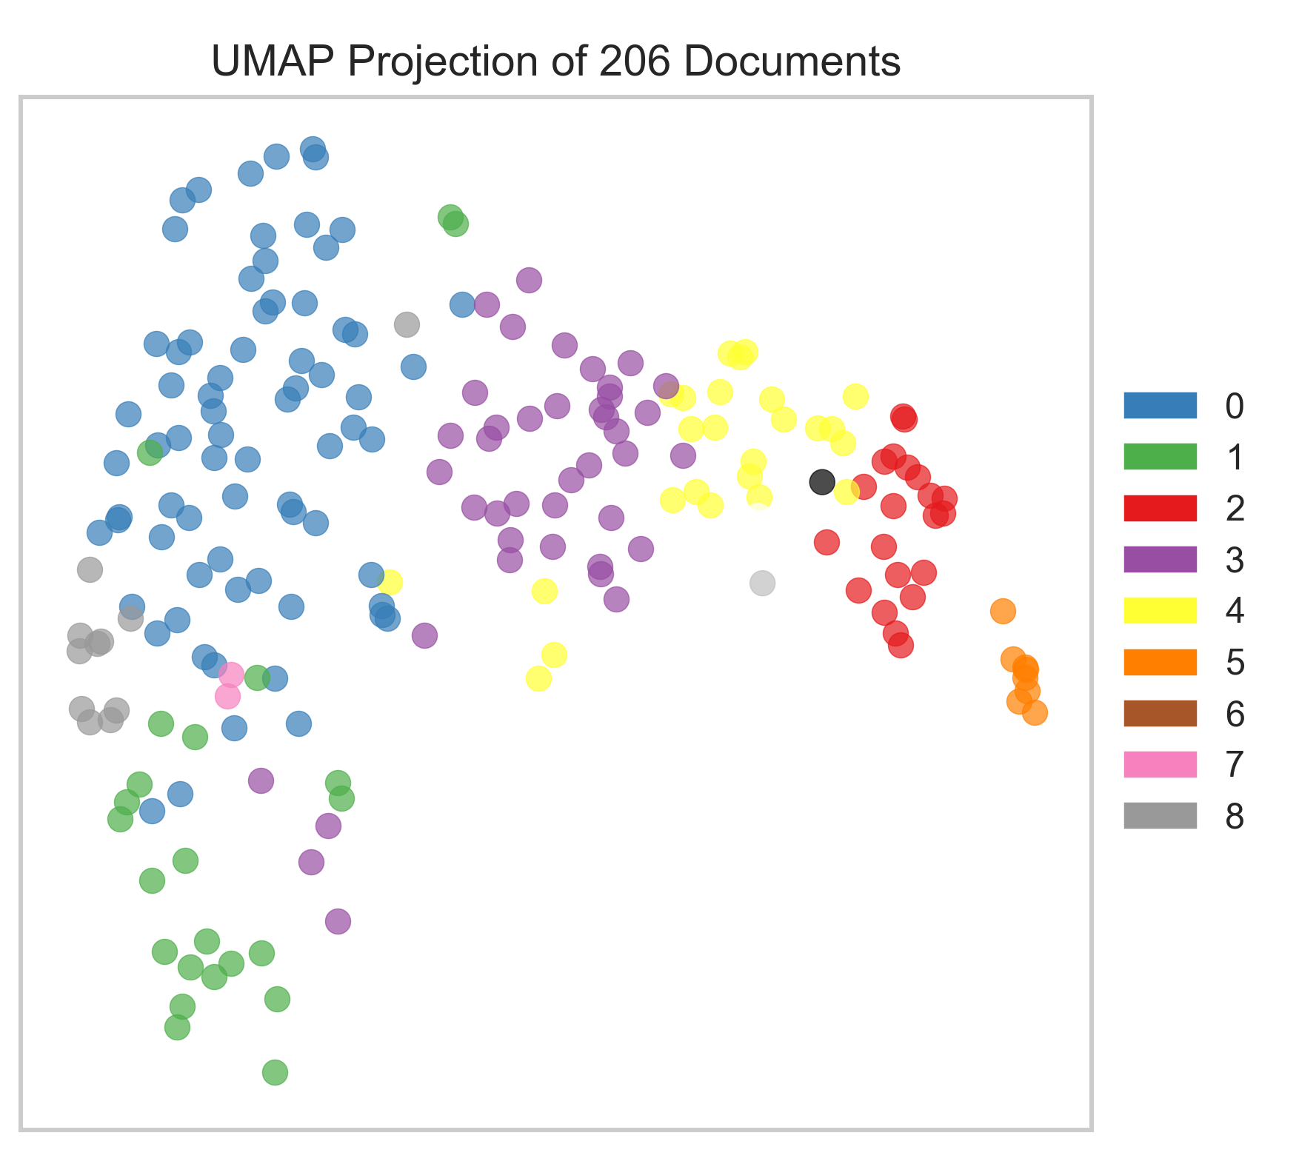
K-Means alle Epochen ohne „Noise“
ari: 0.246 (+ 0,13)
vm: 0.475 (+ 0,13)

Slide 31
4.2. Clustering von jeweils zwei Epochen

Slide 32
Korpus
Kombination aller Epochen
Epocheneinteilung
Evaluation
Vergleich von zwei Epochen
Clustering
Verfahren
Notes:
Adjusted Rand Index:
+1: sehr gutes Ergebnis
0: Zufallsverteilung
-1: nicht zufälliges, aber falsches Labeling
V-Measure: Harmonisches Mittel zwischen homogeneity (wie homogen sind Cluster) & completeness (wie vollständig sind Cluster)

Slide 33
TODO: folgende Folie erneuern mit entferntem Noise (k medoids weg, dbscan weg, gmm hinzu). In klammern dahinter, wie verbesserung zu werten ohne noise. Das nochmal nachgucken

Slide 34
K-Means DBSCAN GMM
Einteilung nach AMANN
Ohne Epoche „Sturm & Drang“
Lowercase
Stoppwörter entfernt
10000 mf
 | K-Means |  | DBSCAN |  | GMM
 | ari | vm | ari | vm | ari | vm
Notes:
Sortiert nach K-Means
K-Medoids ist ähnlich wie K-Means, nimmt jedoch existierende Datenpunkte als Centroide. K-Medoids nicht von Sklearn selbst, sonder von sklearn.extra
Bei K-Medoids 6 von 7 Epochenpaare in Top 7 beinhalten Barock
GMM nur bei zwei Epocheneinteilungen besser, ansonsten ähnlich gut oder schlechter als K-Means.

Slide 35
K-Means DBSCAN K-Medoids (+ Kosinus Distanz)
Einteilung nach AMANN
Ohne Epoche „Sturm & Drang“
Lowercase
Stoppwörter entfernt
10000 mf
 | K-Means |  | DBSCAN |  | K-Medoids
 | ari | vm | ari | vm | ari | vm
Barock/Naturalismus | 0.792453 | 0.735395 | 0.451175 | 0.481697 | 0.609142 | 0.519008
Aufklärung/Naturalismus | 0.733032 | 0.666153 | 0.138041 | 0.085174 | 0.195718 | 0.317300
Barock/Realismus | 0.639443 | 0.624254 | 0.484925 | 0.499674 | 0.686076 | 0.587818
Biedermeier/Expressionismus | 0.550537 | 0.519971 | 0.146017 | 0.093430 | 0.559298 | 0.44190
Klassik/Expressionismus | 0.550537 | 0.519971 | 0.239268 | 0.161841 | 0.632019 | 0.586619
Notes:
Sortiert nach K-Means
K-Medoids ist ähnlich wie K-Means, nimmt jedoch existierende Datenpunkte als Centroide. K-Medoids nicht von Sklearn selbst, sonder von sklearn.extra
Bei K-Medoids 6 von 7 Epochenpaare in Top 7 beinhalten Barock
GMM nur bei zwei Epocheneinteilungen besser, ansonsten ähnlich gut oder schlechter als K-Means.

Slide 36
Gmm todo
Barock/klassik:
Ari 0.7115981897240217
Vm 0.6785204904022237
Barock/romantik
Ari 0.7156523859382395.
Vm 0.6822373725198808.
Barock/biedermeier
Ari 0.7115981897240217
Vm 0.6785204904022237
Barock/realismus
Ari 0.6860757771580165
Vm 0.5878184543401218

Slide 37
4.3. Einblicke in die Clusterzuweisungen

Slide 38
TODO: - sprachentwicklung (jannidis lsvm dings) - word cluster (best words) - autor signal - liste von epochen, die sich am besten clustern lassen

Slide 39
Hierarchisches Clustering
Ward-Algorithmus
Kosinus-Ähnlichkeit
Gedichte, die durch Zeitraum-Einteilung verschiedenen Epochen zugewiesen wurden, wurden zusammen gruppiert
→ Autorschafts-Signal
z.B.
Notes:
Sortiert nach K-Means
K-Medoids ist ähnlich wie K-Means, nimmt jedoch existierende Datenpunkte als Centroide. K-Medoids nicht von Sklearn selbst, sonder von sklearn.extra
Bei K-Medoids 6 von 7 Epochenpaare in Top 7 beinhalten Barock
GMM nur bei zwei Epocheneinteilungen besser, ansonsten ähnlich gut oder schlechter als K-Means.

Slide 40
Hierarchisches Clustering Ward-Algorithmus

Slide 42
4.3. Einblicke in die besten Cluster

Slide 43
K-Means (II) Häufigsten 10 Worte des besten Clusterings: Barock/Realismus
Cluster 1
Cluster 2
mädchen
sehnsucht
duft
not
leis
ew
rasch
sanft
dunklen
drin
auff
vnd
sey
diß
wil
hertz
wol
auß
hertzen
jhr

Slide 44
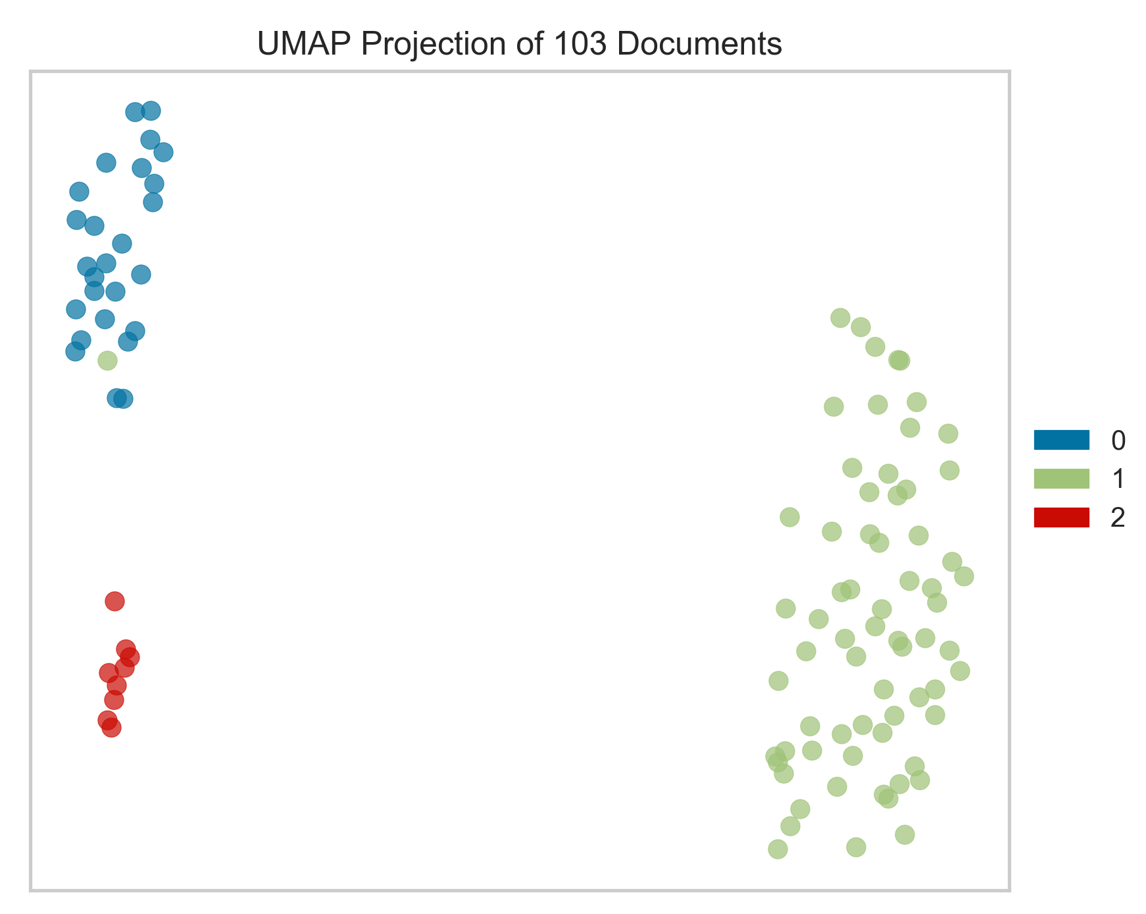
K-Means (alter Versuch) Barock/Realismus
0 - Hochbarock: 1651-1697
1 - Realismus: 1849-1899
2 - Frühbarock: 1613-1655
Notes:
ACHTUNG: Jahre sind hier Mittelwerte der Jahre aller Gedichte der häufigsten Epoche des Dichters

Slide 45
4.4. Genauere Analyse der Clusterings

Slide 46
„Reine“ Cluster bei hierarchischen Cluster
TODO: von hierarchical clustering diese bilde generieren, die dann im results/hier…/treshold gespeiochert werden
TODO: vllt da auch mal cluster angucken mit max 2 epochen pro cluster

Slide 47
Epochen, die sich am besten clustern lassen
Epochen | Anteil an den besten Ergebnissen*
Barock | 31%
Realismus | 18%
Naturalismus | 13%
Aufklärung | 13%
Klassik | 13%
Expressionismus | 4%
Biedermeier | 4%
Romantik | 0%
*: ari >= 0.7
Notes:
Problem Romantik: zu wenig Gedichte!!!

Slide 48
TODOs
Epocheneinteilung erweitern → händisch
Noise Removal mit :
Hierarchisches Clustering
Topic Modelling (→ Dialekt)
LSVM
Nochmal POS-Tagging
Analyse der Epochenzuweisungen

Slide 49
TODO

Slide 50
TODO

Slide 51
5. Schlussbetrachtung

Slide 52
Mögliche Probleme für ein Clustering
Kürze der Gedichte
Strukturelle Elemente von Gedichten bleiben unberücksichtigt (Versmaß, Stilmittel, etc.)

Slide 54
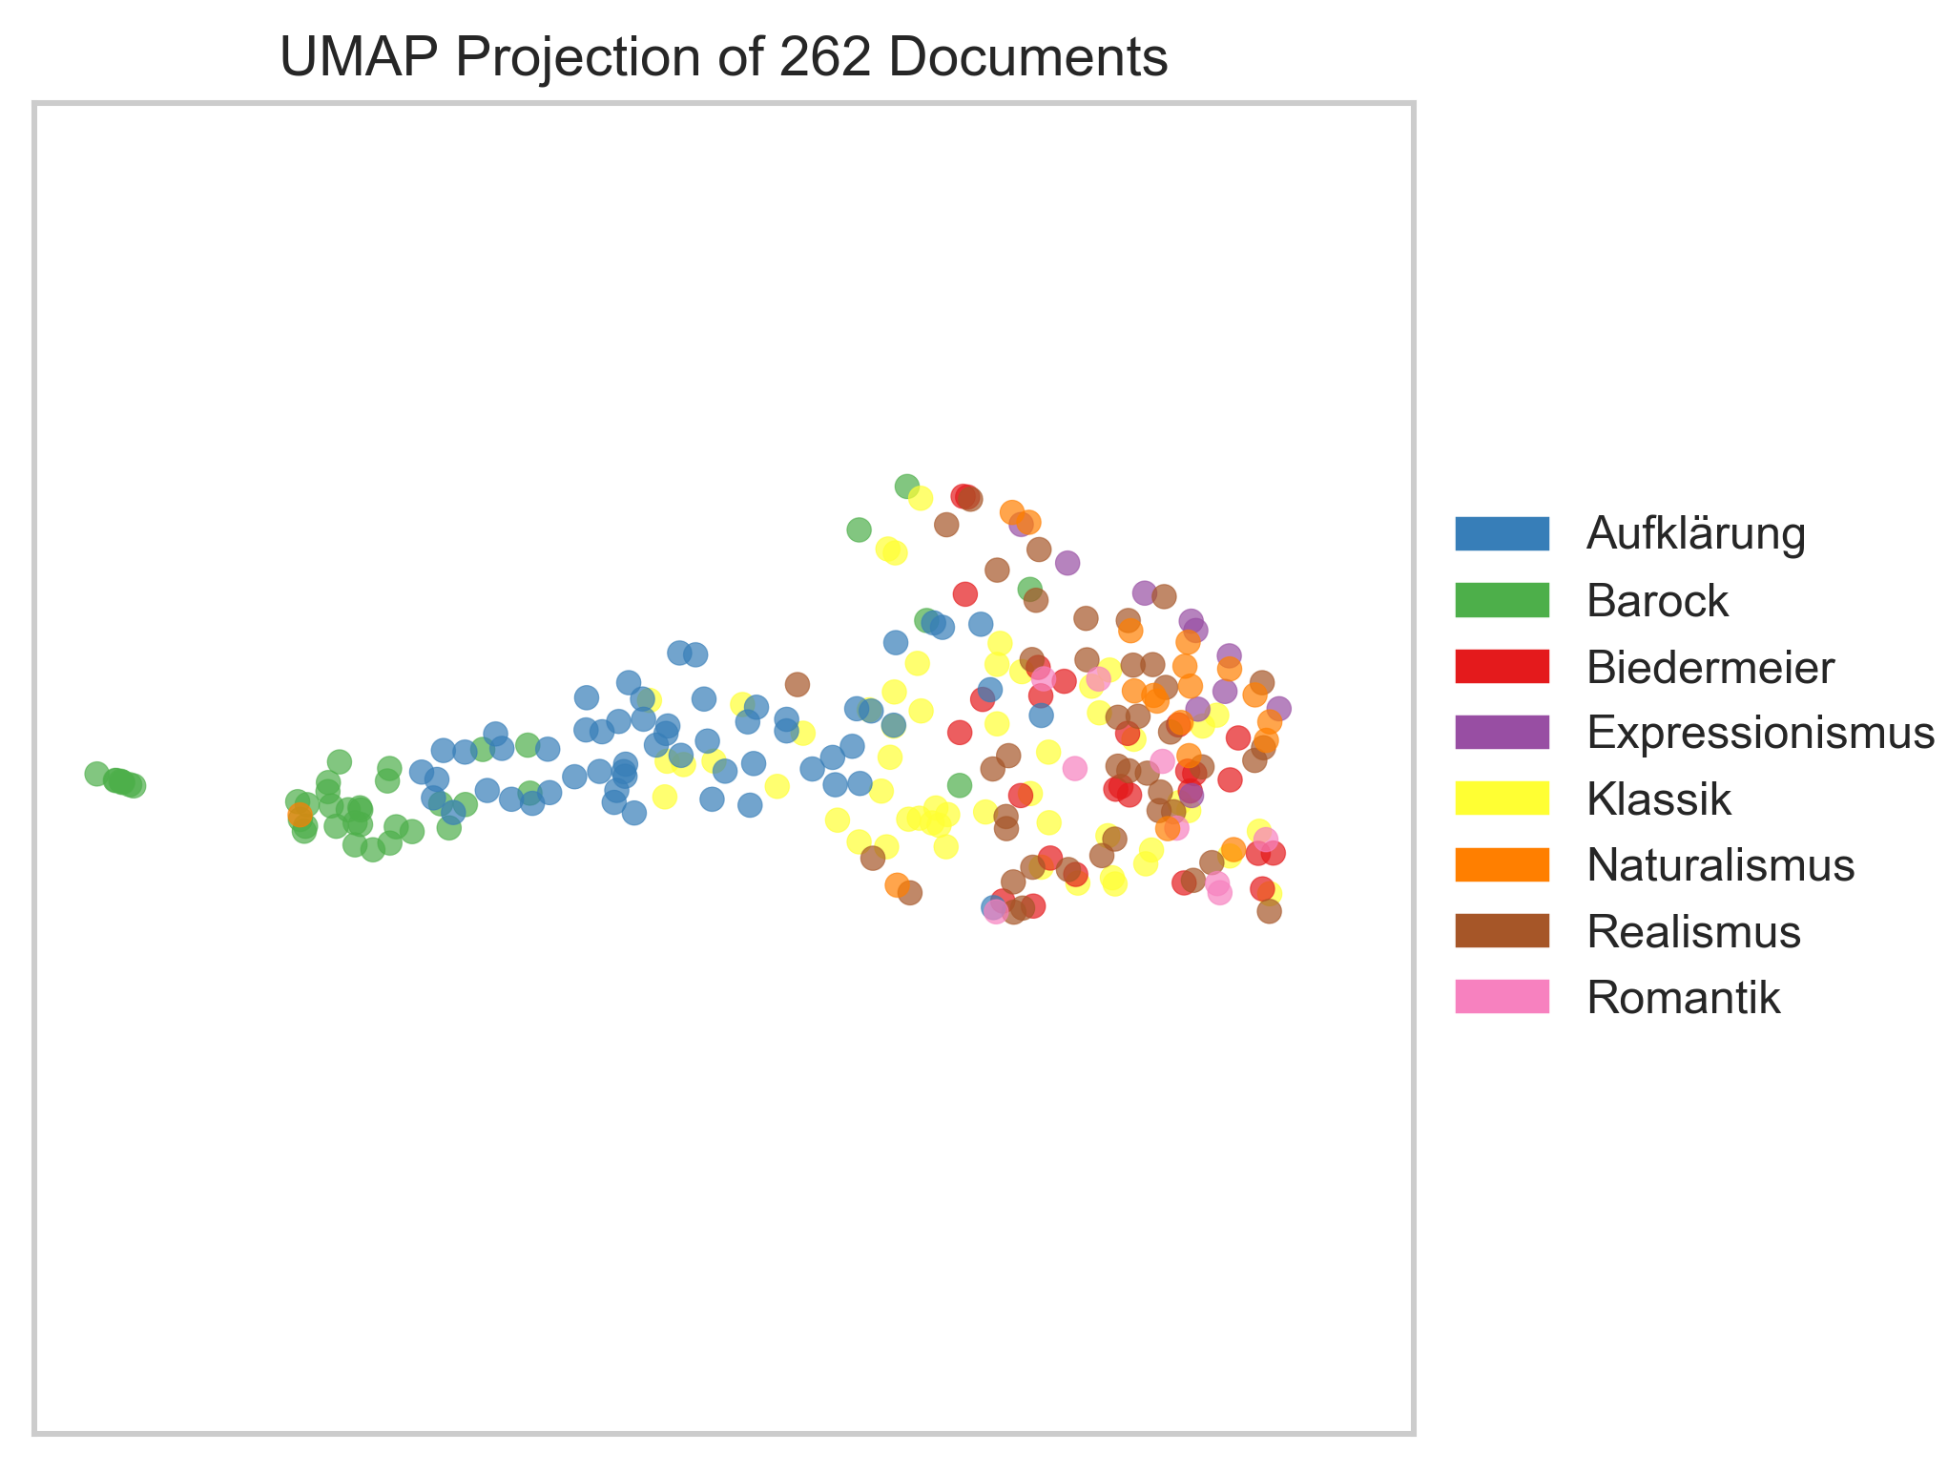
Aufteilung nach AMANN
Barock: 1600-1720 🟩 Aufklärung: 1720-1785 🟦
Klassik: 1786-1832 🟨
Romantik: 1798-1835
Biedermeier: 1815-1848 🟥
Realismus: 1850-1890 🟫
Naturalismus: 1880-1900 🟧
Expressionismus: 1905-1925 🟪
Zeit

Slide 55
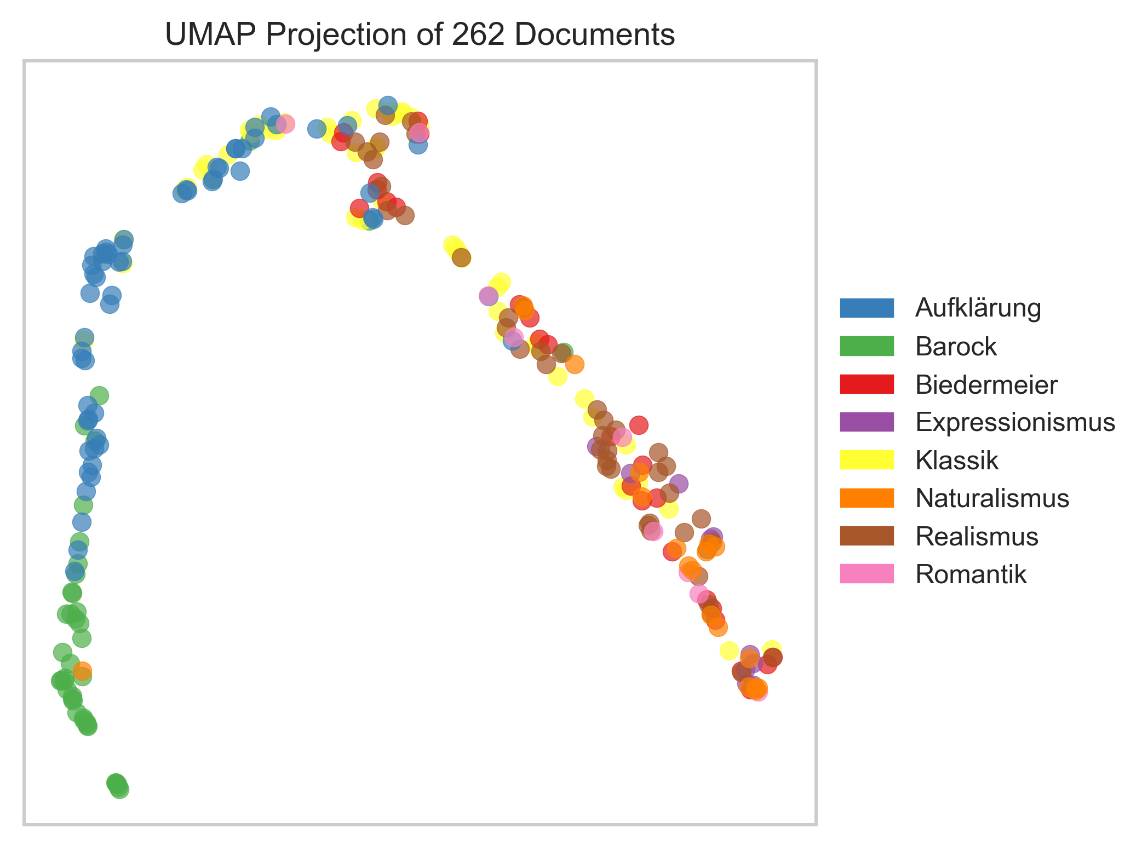
Aufteilung nach AMANN
Barock: 1600-1720 🟩 Aufklärung: 1720-1785 🟦
Klassik: 1786-1832 🟨
Romantik: 1798-1835
Biedermeier: 1815-1848 🟥
Realismus: 1850-1890 🟫
Naturalismus: 1880-1900 🟧
Expressionismus: 1905-1925 🟪
Zeit

Slide 56
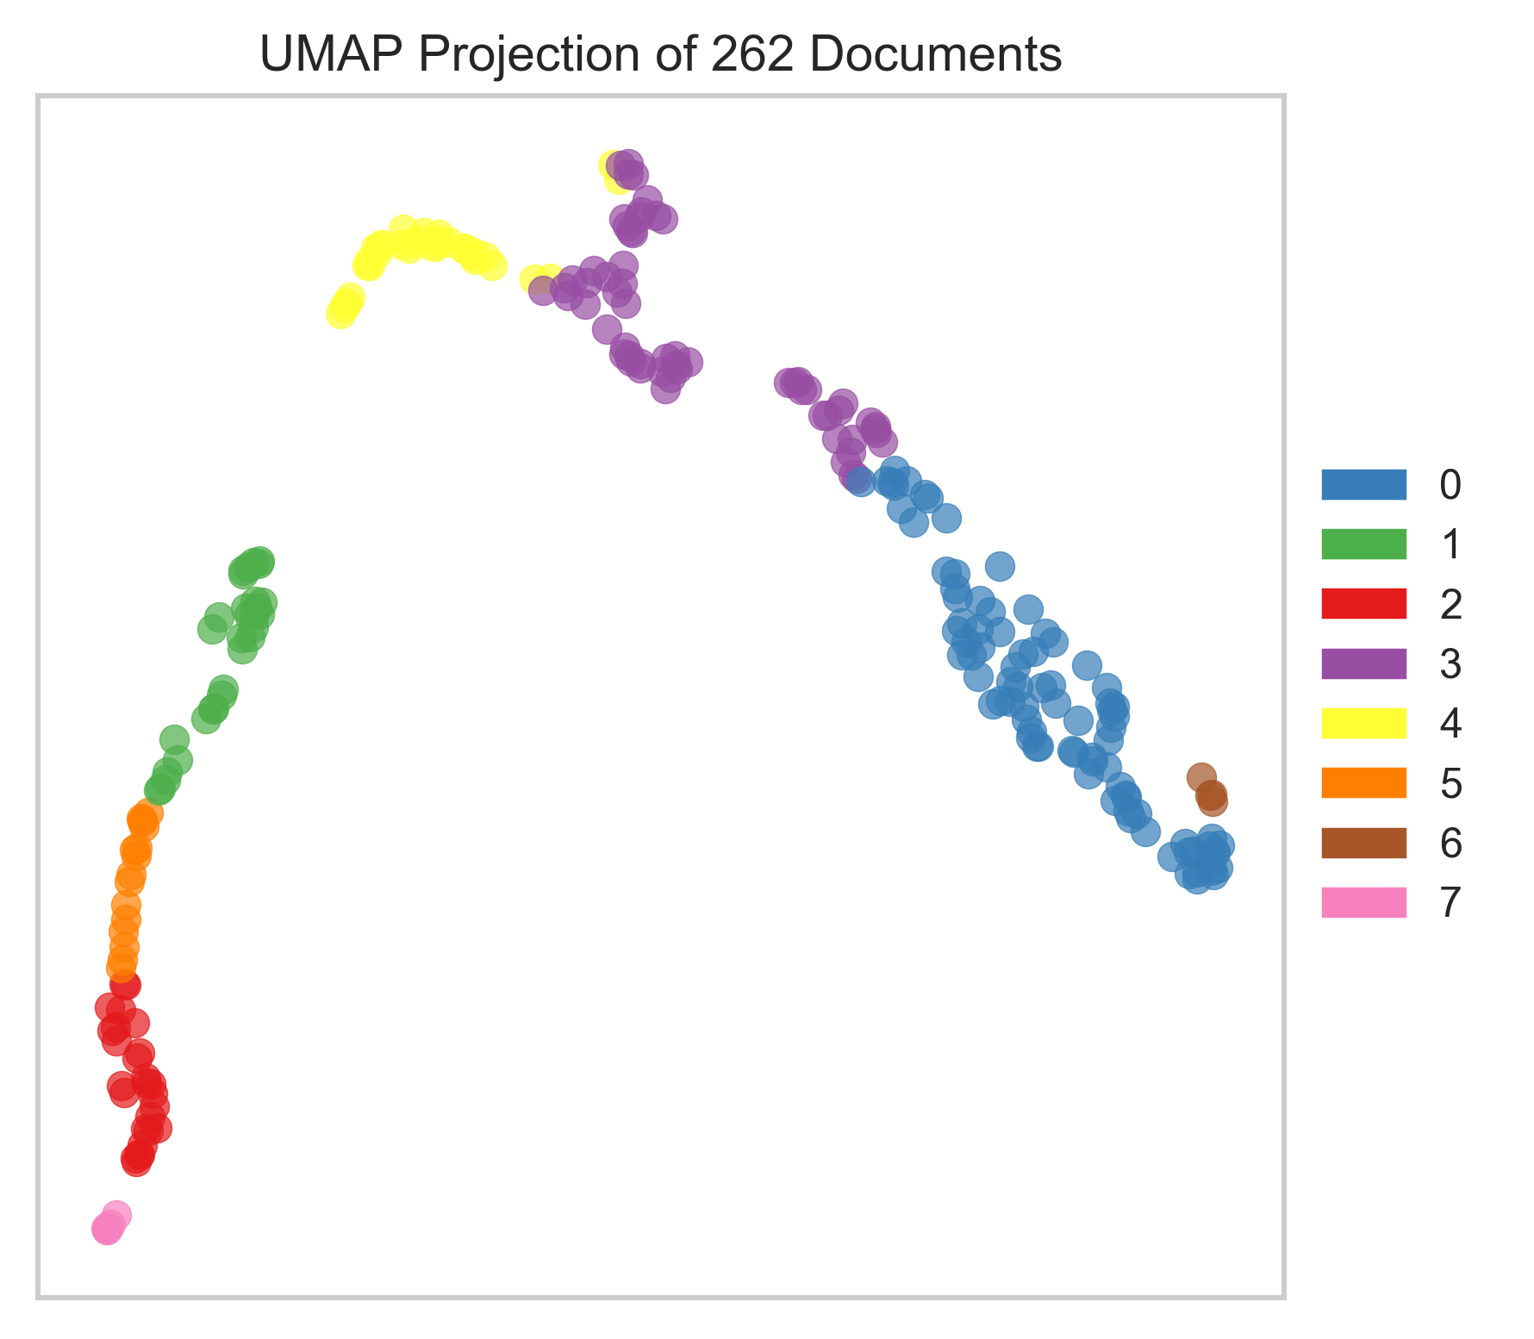
K-Means (+ Dimensionsreduktion) alle Epochen
ari: 0.177
vm: 0.384
Reduzierte Daten
Clustering mit K-Means
Notes:
Dimensionsreduktion mit 3 Dimensionen

Slide 57
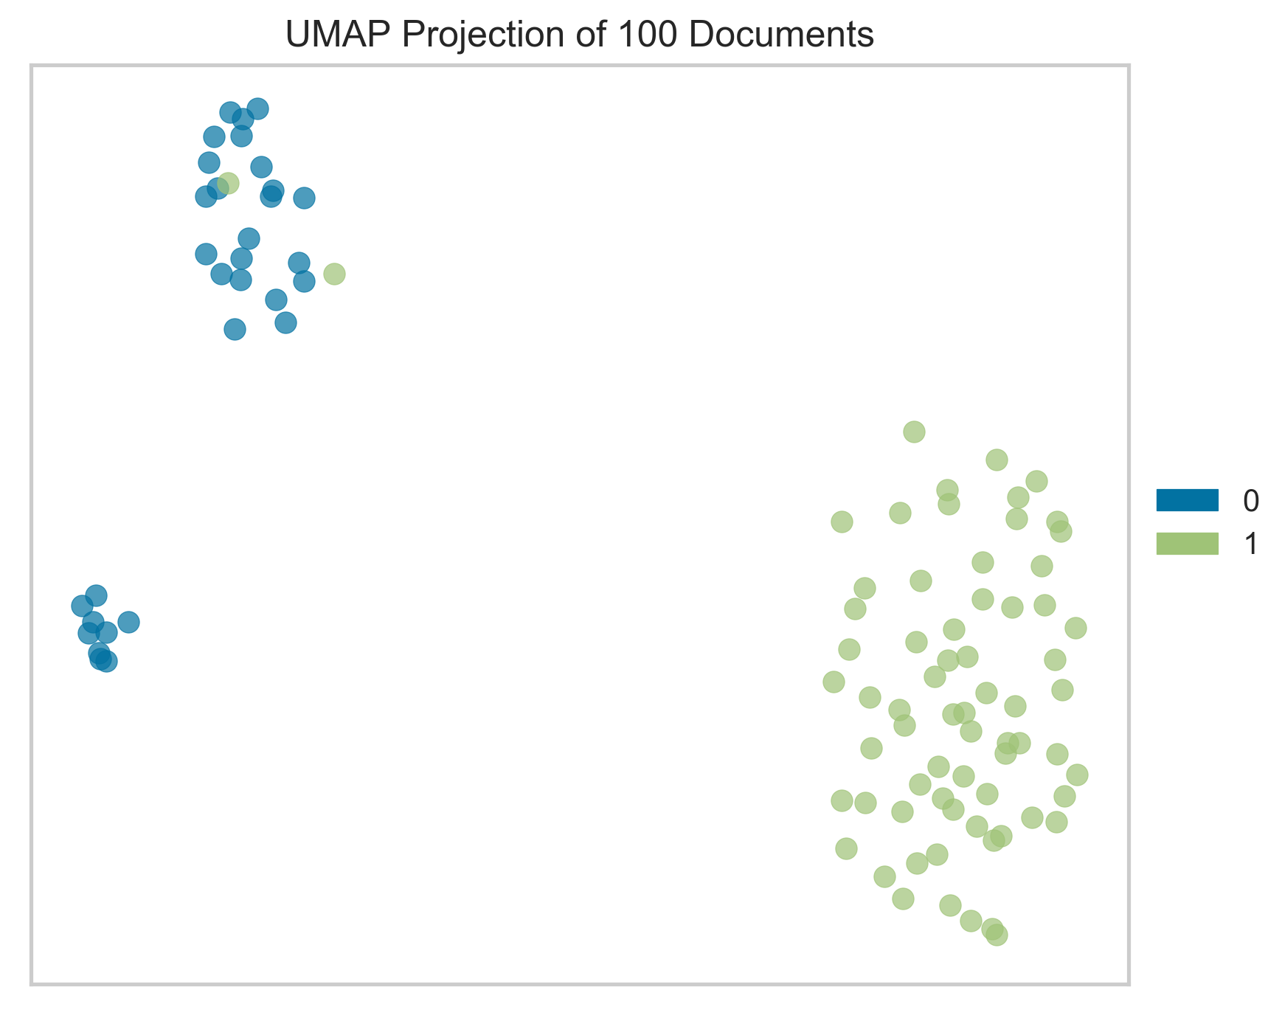
K-Means (III): Barock/Realismus
Dichter Barock: 35
Dichter Realismus: 65
Notes:
K-Means auf hochdimensionale Daten

Slide 58
K-Means (III): Barock/Realismus
Dichter Barock: 35
Dichter Realismus: 65
Notes:
K-Means auf hochdimensionale Daten

Slide 59
K-Means (III): Barock/Realismus
Cluster 0: 1619-1697 (1651-1697)
Cluster 1: 1650-1899
(1849-1899)
Cluster 2: 1613-1655
Notes:
ACHTUNG: Jahre sind hier Mittelwerte der Jahre aller Gedichte des Dichters
IN KLAMMERN: Verteilung der Großteil der Jahre
Frühbarock: 1600-1650
Hochbarock: 1650-1700 (1720)

Slide 60
K-Means (III): Barock/Realismus
ari: 0.83
vm: 0.71

Slide 61
Weitere To-Dos:
Andere Art der Zusammenfassung von Gedichten: Dichter mit mehreren Epochenzuweisungen nach diesen aufteilen
Noise entdecken durch Hierarchisches Clustering inkl. Epochenzuteilungen
Korpus normalisieren und Experimente durchführen
Analyse von Gedichten/Dichter, die sich gut clustern lassen
Topic Modelling anwenden

Slide 62
Anhang: Verweise auf Github-Dateien (I)
clustering/app/corpus_modification.ipynb
Kapitel 2
Zusammenfassung von Gedichten eines Dichters
Ursprüngliches Korpus
Zusammengefasstes Korpus

Slide 63
Anhang: Verweise auf Github-Dateien (II)
clustering/app/whole_corpus.ipynb
Kapitel 4
UMAP. Alle Epochen
K-Means. Alle Epochen

Slide 64
Anhang: Verweise auf Github-Dateien (III)
clustering/app/evaluation.ipynb
Kapitel 4
K-Means , DBSCAN, K-Medoids

